Slide 1
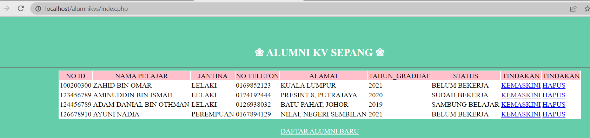
INDEX.PHP

Slide 2
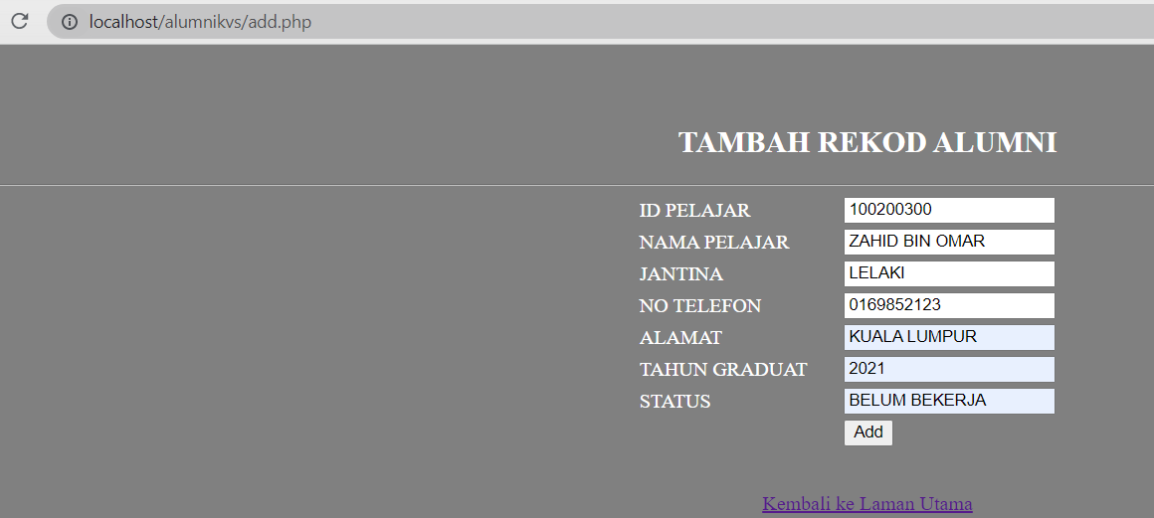
ADD.PHP

Slide 3
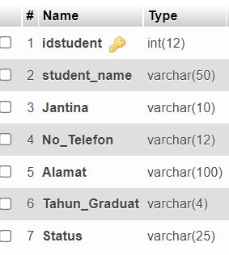
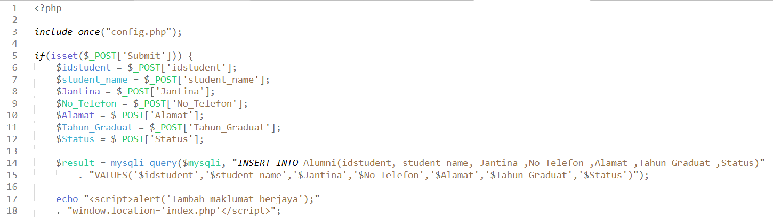
CODING ADD.PHP
VARIABLE PERLU SAMA DENGAN KAMUS DATA DI PHPMYADMIN

Slide 4
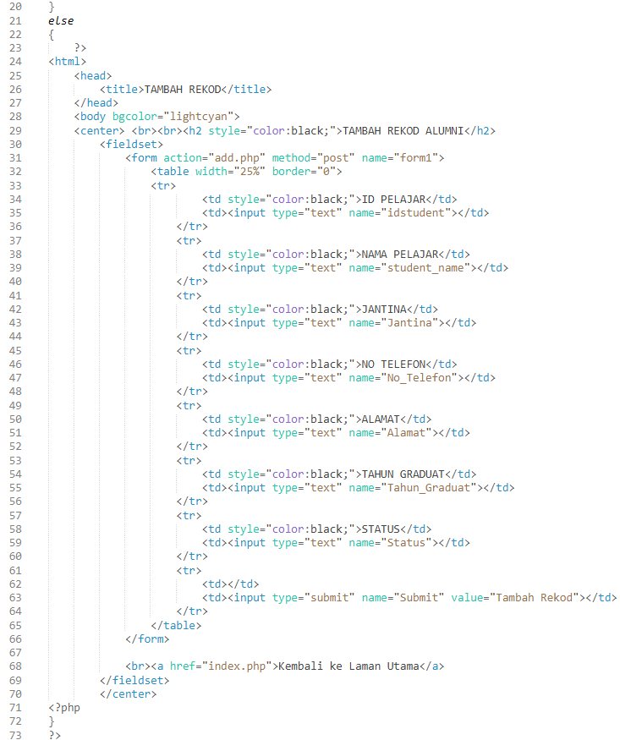
VARIABLE PERLU SAMA DENGAN KAMUS DATA DI PHPMYADMIN

Slide 5
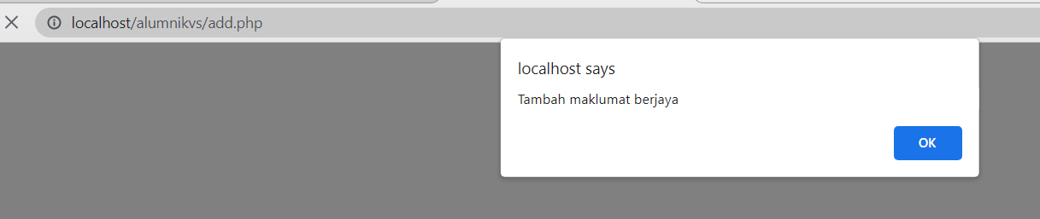
NOTIFICATION BERJAYA TAMBAH

Slide 6
BERJAYA MENAMBAH DATA DAN PERGI KE HALAMAN INDEX.PHP

Slide 7
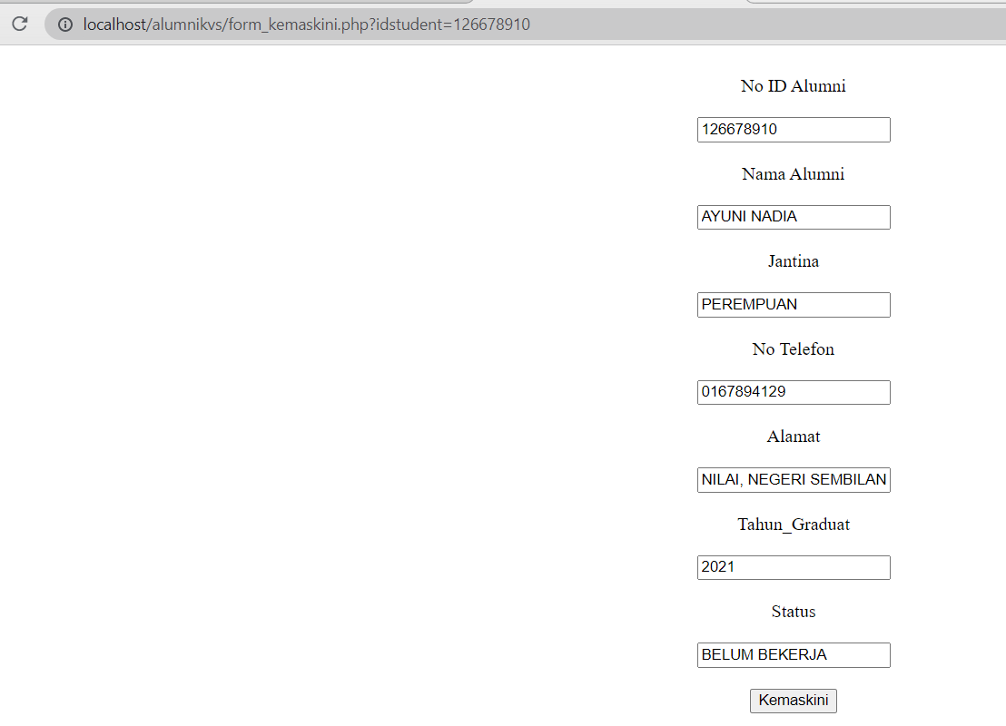
APABILA BUTANG KEMASKINI DITEKAN:
BROWSER akan papar URL seperti berikut:
i. localhost/namafolder/form_kemaskini.php?idstudent=xxxxx
Akan rujuk database phpmyadmin

Slide 8
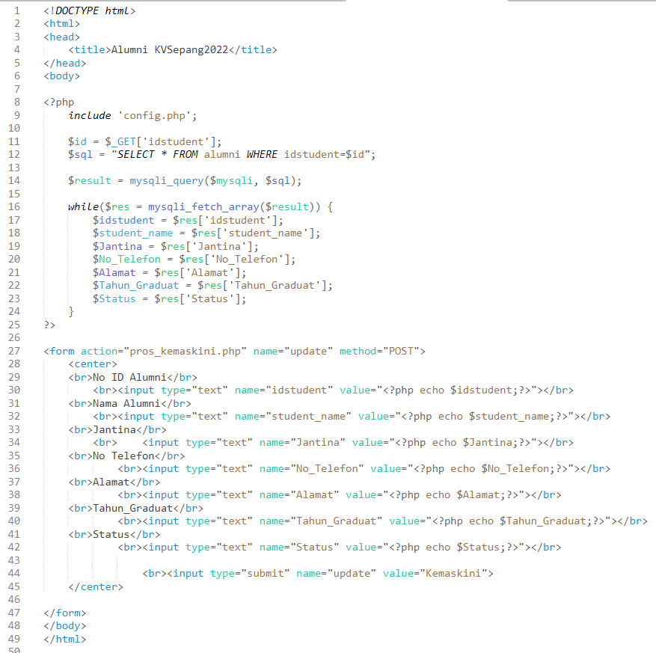
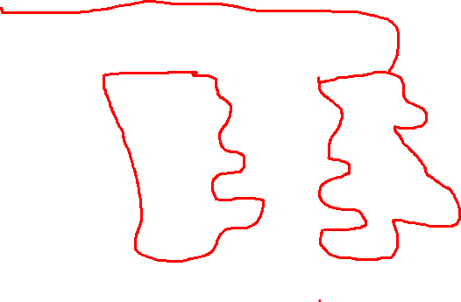
Coding Form_kemaskini.php
Form
phpmyadmin

Slide 9
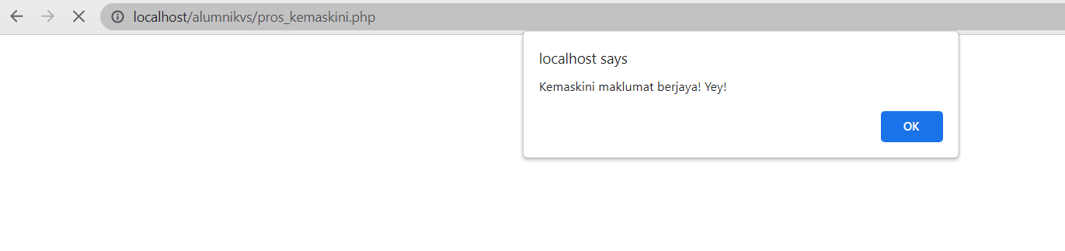
Browser akan bawa ke pros_kemaskini.php

Slide 10
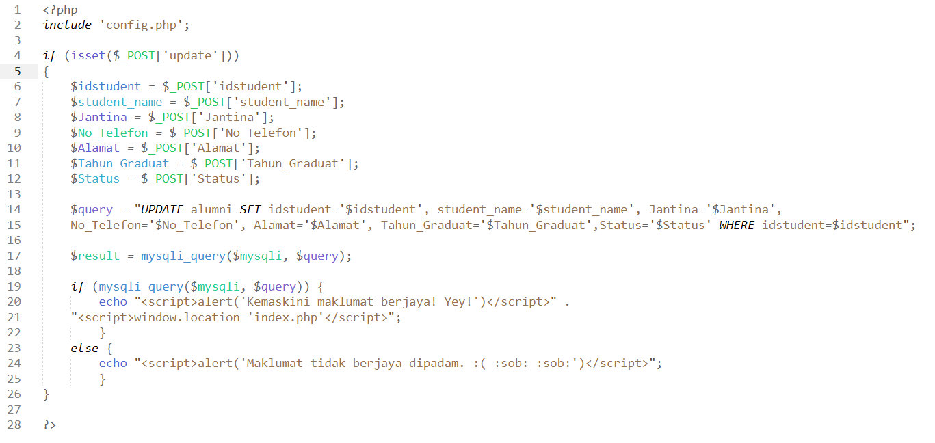
VARIABLE PERLU SAMA DENGAN KAMUS DATA DI PHPMYADMIN
CODING PROS_KEMASKINI.PHP

Slide 11
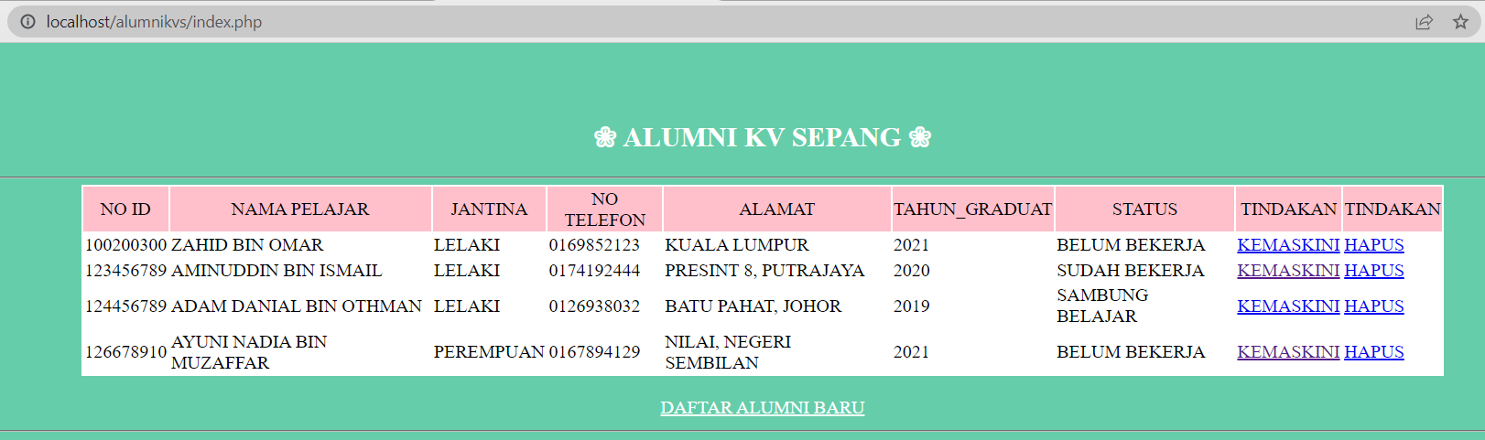
BERJAYA MENGEMASKINI DATA DAN PERGI KE HALAMAN INDEX.PHP

Slide 12
Klik butang HAPUS utk proses memadam data

Slide 13
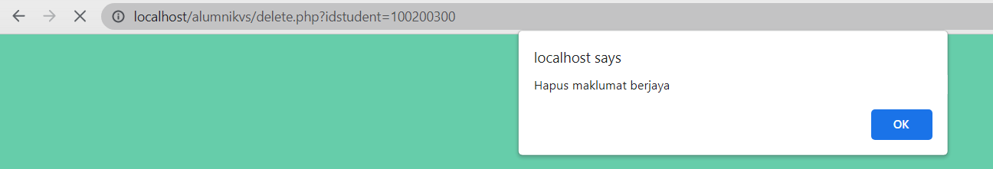
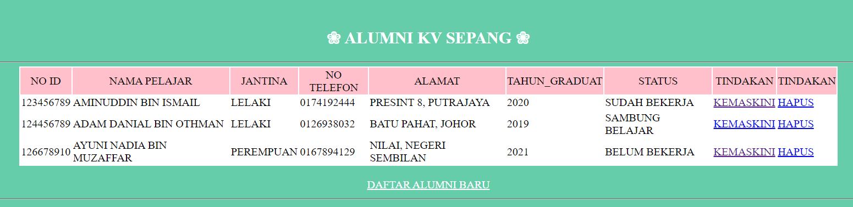
Browser akn bawa ke coding delete.php dan point ke nama idstudent yang hendak dipadam

Slide 14
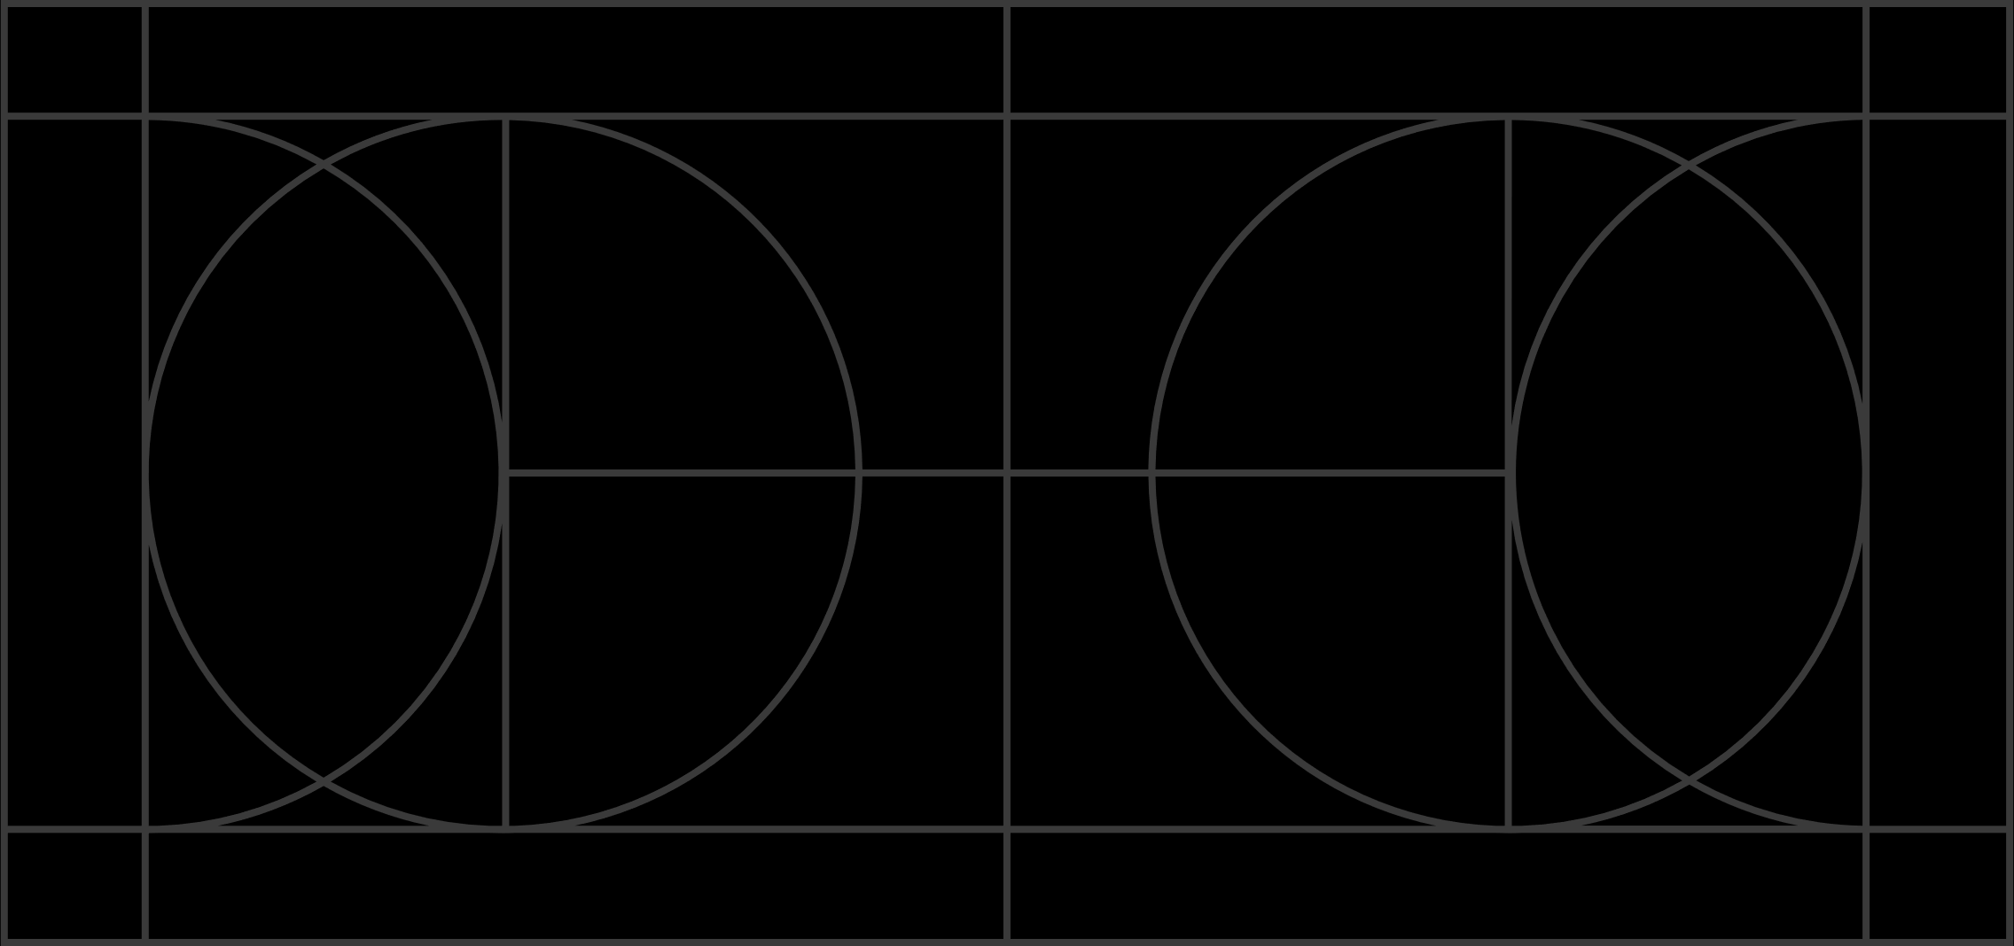
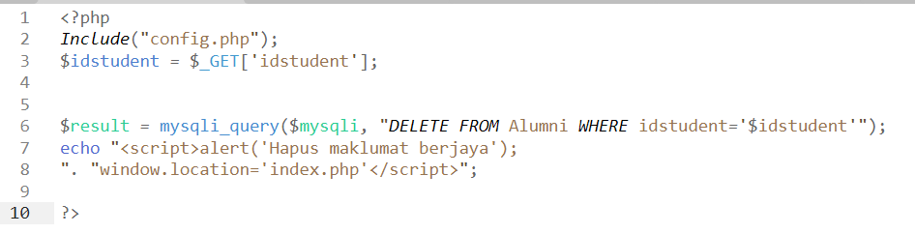
Coding delete.php

